Slide 1
Clase 4
Introduccion a CSS

Slide 2
Agenda
Agregando estilos
Sintaxis
Selectores, cascada, etc
Colores
Tipos, funciones
Tipografias
Tipos, fuentes, Google Fonts

Slide 3
Agregando estilos

Slide 4
Estilos en linea
Los estilos en línea son declaraciones CSS que se integran en las etiquetas HTML mediante el atributo style.
Este método tan solo afecta al elemento en el que se integra el código.
El CSS en línea es complicado de entender y mantener ya que mezcla los estilos CSS con el código HTML.
<p style="color:green">Párrafo de color verde.</p>

Slide 5
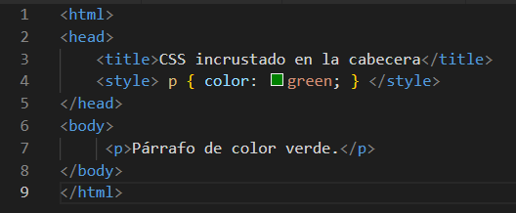
Estilos dentro de etiqueta style
Otra manera muy simple de añadir estilo con CSS es utilizando la etiqueta <style> en la cabecera <head> del fichero HTML del sitio.
La desventaja de este método es que a la hora de realizar cualquier cambio, se debe realizar en múltiples páginas diferentes y el código estará repetido.
Una ventaja es que los estilos no se aplicaran solamente a la etiqueta.

Slide 6
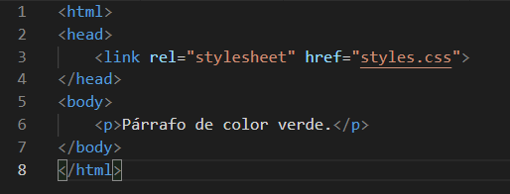
Estilos en archivo externo con etiqueta link
Mediante hojas de estilo externas se consigue separar el archivo de estilos del fichero HTML.
El archivo de estilos cuenta con la extensión .css y se referencia desde HTML mediante el elemento <link>.
Este es el método más eficiente y más sencillo de mantener ya que el código CSS se encuentra separado del fichero HTML.
Notes:
“rel”: Este atributo indica la relación del documento enlazado con el actual. El atributo debe ser una lista de tipos de enlaces separados por espacio. El uso más común para este atributo es especificar el enlace a una hoja de estilos externa: el atributo rel se establece con valor stylesheet, y el atributo href se establece con la URL de la hoja de estilos externa para dar formato a la página.

Slide 7
Inspeccionar estilos en las herramientas de desarrollo del navegador

Slide 8
Sintaxis

Slide 9
Selectores propiedades y valores
Los selectores definen sobre qué elementos se aplicará un conjunto de reglas CSS

Slide 10
Selectores de etiquetas
Selecciona todos los elementos que coinciden con el nombre del elemento especificado.
Sintaxis: etiqueta { atributo:valor }
Ejemplo: p {color: green;} /* El estilo se aplicará a todos los elementos <p>.*/

Slide 11
Selectores de clases
Selecciona todos los elementos que tienen el atributo de class especificado
Sintaxis: .clase { atributo:valor }
Ejemplo: .blend {color: red;} /* El estilo se aplicará a cualquier elemento que tenga la clase .blend */

Slide 12
Selectores por identificador (id)
El selector identificador utiliza el atributo id para seleccionar un elemento. Solo puede haber un elemento con un id dado en un documento.
Sintaxis: #id { atributo:valor }
Ejemplo: #cent {color: blue;} /* El estilo se aplicará al elemento que tenga el id #cent */

Slide 13
Combinacion
Selector de la descendencia
Coincide con todos los elementos de los elementos descendientes dignos.
div p seleccionora todos los elementos <p> en el elemento <div>
Selectores de hijos
En comparación con los selectores de descendientes, sub-selectores (selectores niño) puede seleccionar un elemento como un elemento hijo del elemento.
div>p seleccionara todos los elementos <p> donde sea hijo directo del <div>

Slide 14
Especificidad
La especificidad es la manera mediante la cual los navegadores deciden qué valores de una propiedad CSS son más relevantes para un elemento y, por lo tanto, serán aplicados.
La especificidad está basada en las reglas de coincidencia que están compuestas por diferentes tipos de selectores CSS.
La especificidad es un peso (importancia o valor) que se le asigna a una declaración CSS dada, determinada por el número correspondiente de cada tipo de selector.
Cuando varias declaraciones tienen igual especificidad, se aplicará al elemento la última declaración encontrada en el CSS.

Slide 15
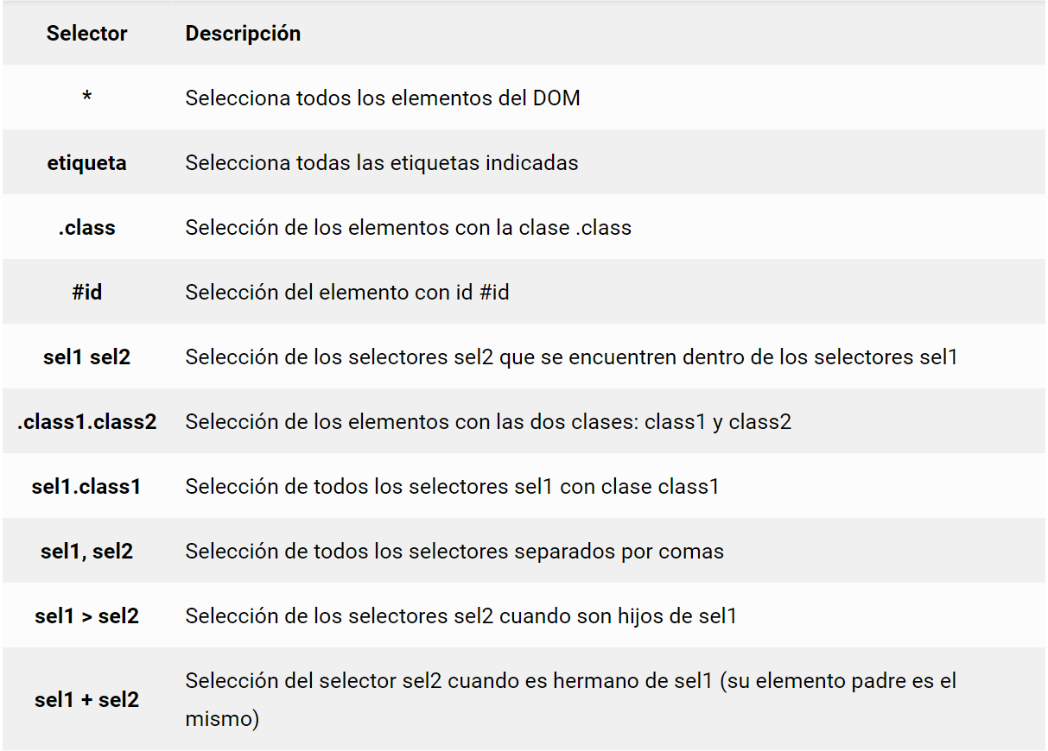
Resumen selectores basicos

Slide 16
Cascada
Las propiedades de estilo pueden estar escritas en varios sitios (en varios lugares de la página web o de la hoja de estilo) y dependiendo del sitio, afectan a más o menos elementos.
Dos reglas distintas pueden ser de aplicación a un mismo elemento (por ejemplo, a un párrafo <p> con clase nombre, le es de aplicación tanto el selector .nombre como el selector p).

Slide 17
Colores

Slide 18
Background, color text
background-color es un propiedad de CSS que define el color de fondo de un elemento, puede ser el valor de un color o la palabra “transparent".
La propiedad de CSS color selecciona el valor de color de primer plano del contenido de elemento de texto y decoraciones de texto.

Slide 19
Colores hexadecimales y nombrados
CSS nos Brinda la posibilidad de ingresar el color en diferentes formatos.
Es una cuestión de gusto personal si se debe utilizar RGB o HEX o cualquier otro. Siempre debemos utilizar aquel que sea de fácil integración para nosotros y para la persona que vera posteriormente el código.
Algunas referencias:
https://www.w3.org/wiki/CSS/Properties/color/keywords#Color_keywords

Slide 20
Funciones de colores
La función color() toma un color y puede aplicar varios "modificadores de color" o "ajustadores de color" para modificar el color dado.

Slide 21
Funciones de colores: rgb
La función rgb() define los colores utilizando el modelo rojo-verde-azul (RGB).
Un valor de color RGB se especifica con: rgb(rojo, verde, azul). Cada parámetro define la intensidad de ese color y puede ser un número entero entre 0 y 255 o un valor porcentual (del 0% al 100%).
Por ejemplo, el valor rgb(0,0,255) se renderiza como azul, porque el parámetro azul se establece en su valor más alto (255) y los otros se establecen en 0.

Slide 22
Funciones de colores: rgba
La función rgba() define los colores utilizando el modelo rojo-verde-azul-alfa (RGBA).
Los valores de color RGBA son una extensión de los valores de color RGB con un canal alfa, que especifica la opacidad del color.
rgba(red, green, blue, alpha)

Slide 23
Funciones de colores: hls
La función hsl() define los colores utilizando el modelo Tono-Saturación-Luminosidad (Hue-saturation-lightness)(HSL).
Representa una representación de los colores en coordenadas cilíndricas.
hsl(hue, saturation, lightness)
Hue = Define un grado en la rueda de color (de 0 a 360) - 0 (o 360) es rojo, 120 es verde, 240 es azul
Saturation = Define la saturación; 0% es un tono de gris y 100% es el color completo (saturación total)
Lightness = Define la luminosidad; 0% es negro, 50% es normal y 100% es blanco
HSL(160,240,120) = azul
https://www.w3schools.com/html/html_colors_hsl.asp

Slide 24
Funciones de colores: hsla
Los valores de color HSLA son una extensión de los valores de color HSL con un canal Alfa - que especifica la opacidad de un color.
Un valor de color HSLA se especifica con:
hsla(hue, saturation, lightness, alpha)

Slide 25
Tipografias

Slide 26
Mas utilizadas
Font-family
La propiedad CSS font-family especifica una lista priorizada de uno o más nombres de familias de fuentes y/o nombres de familias genéricas para el elemento seleccionado.
https://developer.mozilla.org/en-US/docs/Web/CSS/font-family
Font-size
La propiedad CSS font-size establece el tamaño de la fuente.
Font-style
La propiedad CSS font-style establece si una fuente debe ser estilizada con una cara normal, cursiva u oblicua
https://developer.mozilla.org/en-US/docs/Web/CSS/font-style

Slide 27
Mas utilizadas
Line-height
Se suele utilizar para establecer la distancia entre líneas de texto. En los elementos a nivel de bloque, especifica la altura mínima de los cuadros de línea dentro del elemento.
https://developer.mozilla.org/en-US/docs/Web/CSS/line-height
Text-align
Establece la alineación horizontal del contenido dentro de un elemento de bloque o caja de celdas de tabla.
https://developer.mozilla.org/en-US/docs/Web/CSS/text-align

Slide 28
Definiendo fuentes
La regla at CSS @font-face especifica una fuente personalizada con la que mostrar el texto; la fuente puede cargarse desde un servidor remoto o una fuente instalada localmente en el propio ordenador del usuario.
@font-face {
font-family: "Open Sans";
src: url("/fonts/OpenSans-Regular-webfont.woff2") format("woff2"),
url("/fonts/OpenSans-Regular-webfont.woff") format("woff");
}

Slide 29
Usando Google Fonts
Google cuenta con muchas fuentes y de gratis acceso para su uso
https://fonts.google.com/

Slide 30
Ref
https://www.eniun.com/resumen-tabla-propiedades-css-valores/
https://developer.mozilla.org/es/docs/Web/CSS

